Slide 1
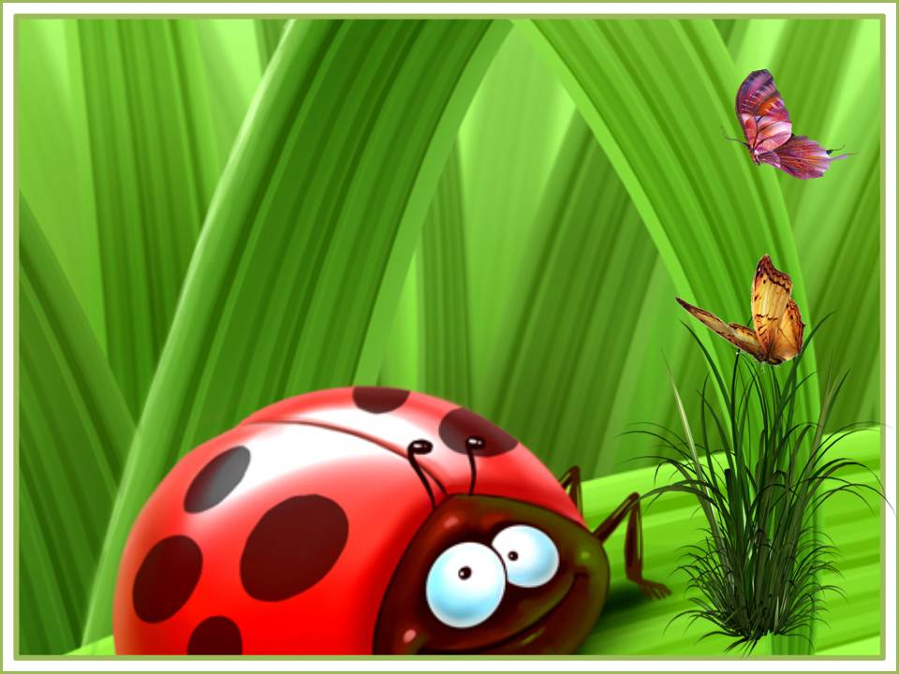
Окружающий мир УМК «Школа России» 4 класс Тест «Незаметные защитники урожая»
Выполнила: Шабанова Марина Геннадьевна, учитель начальных классов МБОУ Сарасинская СОШ, с.Сараса Алтайского района Алтайского края 2014

Slide 2
А1. Кто вредит выращиванию картофеля?
тля
жужелица
колорадский жук
цветочная муха

Slide 3
А2. Как называется насекомое, которое поражает плоды яблони?
яблонная тля
яблонная плодожорка
яблочная плодожорка
яблоневая плодожорка

Slide 4
А3. Какое насекомое поражает листья плодовых растений?
тля
златоглазка
жужелица
колорадский жук

Slide 5
А4. Какое насекомое не является помощником сада?
жужелица
тля
божья коровка
златоглазка

Slide 6
В1. Какое насекомое было завезено в Россию из американского штата?
жужелица
колорадский жук
тля
златоглазка

Slide 7
В2. Какое утверждение верно?
Божьи коровки поедают тлей.
Колорадский жук не наносит вреда урожаю.
Вредителей лучше уничтожать ядохимикатами.
Жук-жужелица поедает листья картофеля.

Slide 8
С1. Какие насекомые защищают плодовые растения?
божья коровка
златоглазка
бабочка
пчела

Slide 9
Ключ к тесту
А1 | А2 | А3 | А4 | В1 | В2 | С1
3 | 2 | 1 | 2 | 2 | 1 | 1,2

Slide 10
Самооценка
Задания уровня А оцениваются
1 баллом.
Задания уровня В – 2 баллами,
Задания уровня С - 3 баллами (может быть как один, так и несколько ответов).

Slide 11
80-100% от максимальной суммы баллов – оценка «5»,
60-80% - оценка «4»,
40-60% - оценка «3»,
0-40% - оценка «2».

Slide 12
Используемые источники:
- «Окружающий мир», 4 класс, КИМ, Москва, «ВАКО», 2014
- «Окружающий мир. Разноуровневые задания», 4 класс, Москва, «ВАКО», 2014
- Максимова Т.Н. «Поурочные разработки по курсу окружающий мир» к УМК А.А.Плешакова («Школа России»), Москва, «ВАКО», 2014
- Плешаков А.А., Крючкова Е.А. «Окружающий мир» 4 класс, ч.1, Москва «Просвещение»
- Шаблон -http://nachalkanosova.ucoz.ru/load/shablony_dlja_prezentacij/obuchenie_gramote_2/10-1-0-104

